Slide 2
ĐỊNH LUẬT TUẦN HOÀN

Slide 3
A1 Giang
A2
A3
A4
B1
B2
B3
B4
C1
C2
C3
C4
D1
D2
D3
D4
A1, B1, C1, D1
A2, B2, C2, D2
A3, B3, C3, D3
A4, B4, C4, D4

Slide 4
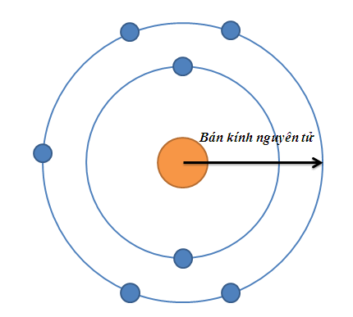
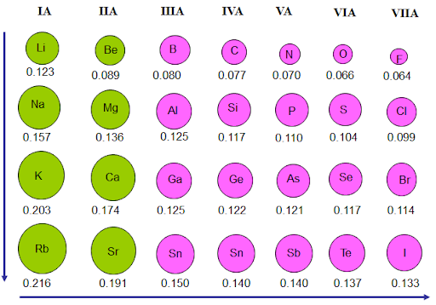
PHIẾU HỌC TẬP NHÓM A.1, A.2, A.3, A.4
Hoạt động 1
Câu 1: Quan sát hình, cho biết bán kính nguyên tử là gì ?
+Bán kính nguyên tử:……………………………………………………………………..
Câu 2: Quan sát hình và cho biết :
+ Đi từ trên xuống bán kính tăng hay giảm: …..
+ Đi từ trái sang phải bán kính tăng hay giảm: …..
Bán kính nguyên tử của một số nguyên tố trong bảng tuần hoàn

Slide 5
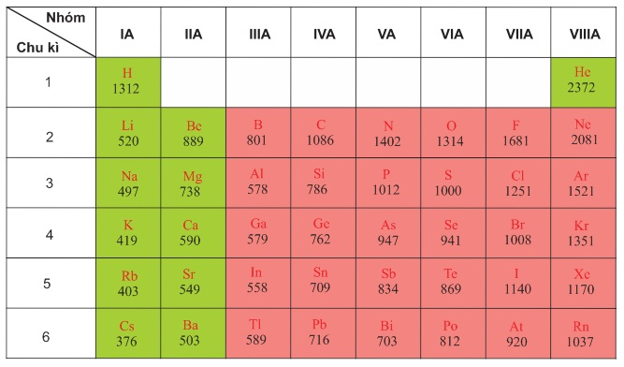
Năng lượng
PHIẾU HỌC TẬP NHÓM B.1, B.2, B.3, B.4
Hoạt động 1
Câu 1: Quan sát hình cho biết:
+Năng lượng ion hóa là: …………………………………………………………………………………………………………………
Câu 2: Quan sát bảng và cho biết :
+ Đi từ trên xuống năng lương ion hóa tăng hay giảm?
………………………………………………………………………..
+ Đi từ trái sang phải năng lương ion tăng hay giảm?
………………………………………………………………………
Năng lương ion hóa thứ nhất của nguyên tử các
nguyên tố nhóm A

Slide 6
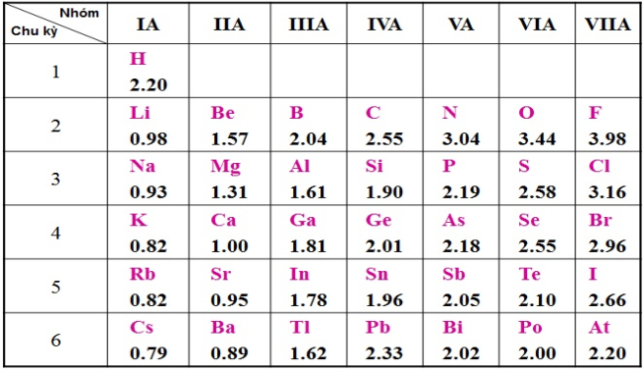
PHIẾU HỌC TẬP NHÓM C.1, C.2, C.3, C.4
Hoạt động 1
Câu 1: Quan sát hình và cho biết:
- Độ âm điện là gì: ………………………………………………………………………………………………………………
Câu 2: Quan sát bảng và cho biết :
+ Đi từ trên xuống độ âm điện tăng hay giảm.
………………………………..
+ Đi từ trái sang phải độ âm điện tăng hay giảm.
…………………………….….
Giá trị độ âm điện của nguyên tử một số
nguyên tố nhóm A theo Pau-linh

Slide 7
PHIẾU HỌC TẬP NHÓM D.1, D.2, D.3, D.4
Hoạt động 1:
- Cho cấu hình của Natri (Z=11):1S²2S²2P⁶3S¹, để đạt cấu hình bền vững của Neon (Z=10), Natri có xu hướng nhường hay nhận electron.
……………………………………………………………………………………………
- Cho cấu hình của Li: 1S²2S¹ để đạt cấu hình bền vững của khí hiếm He(Z=2), Li có xu hướng nhường hay nhận electron.
…………………………………………………………………………………………….
- Cho cấu hình của Ca(Z=20): 1S²2S²2P⁶3S²3P⁶4S², để đạt cấu hình bền vững của khí hiếm Agon (Z=18), Canxi có xu hướng nhường hay nhận electron.
…………………………………………………………………………………
- Ba chất trên có đặc điểm gì chung?
…………………………………………………………………………………………..
- Đặc trưng cho tính kim loại là khả năng nhường hay nhận electron ?
…………………………………………………………………………………

Slide 8
PHIẾU HỌC TẬP NHÓM A.1, A.2, A.3, A.4
Hoạt động 2
1/
+ Trong một phân nhóm chính khi đi từ trên xuống, số lớp electron tăng hay giảm?
………………………………………………………………………………….
*Vậy trong một phân nhóm chính khi đi từ trên xuống bán kính nguyên tử tăng hay giảm?
………………………………………………………………………………….
2/
+Trong một chu kỳ khi đi từ trái sang phải, số lớp electron tăng hay giảm?
…………………………………………………………………………………..
+Điện tích hạt nhân thay đổi như thế nào ?
…………………………………………………………………………………..
+Vậy lực hút giữa hạt nhân và các electron lớp ngoài cùng tăng hay giảm?
………………………………………………………………………………….
*Vậy trong một chu kỳ đi từ trái sang phải bán kính nguyên tử tăng hay giảm?
………………………………………………………………………………….

Slide 9
PHIẾU HỌC TẬP NHÓM B.1, B.2, B.3, A.4
Hoạt động 2
-Trong một phân nhóm chính khi đi từ trên xuống, số lớp electron tăng hay giảm?
……………………………………………………………..
-Vậy khoảng cách đi từ hạt nhân đến electron lớp ngoài cùng, thay đổi như thế nào ?
…………………………………………………………………..
-Vậy lực hút sẽ tăng hay giảm ?.....................................................
-Khả năng bức electron ra khỏi nguyên tử dễ hay khó ?....................................
*Từ đó năng lương ion hóa trong một phân nhóm chính tăng hay giảm?.......................................................
- Trong một chu kỳ khi đi từ trái sang phải, số lớp electron tăng hay giảm?
……………………………………………………………………
-Điện tích hạt nhân thay đổi như thế nào ?.....................................................
-Lực liên kết tăng hay giảm?..................................................
-Khả năng bức e ra khỏi nguyên tử dễ hay khó……………….
*Từ đó năng lương ion hóa trong một chu kỳ tăng hay giảm ?
……………………………..

Slide 10
PHIẾU HỌC TẬP NHÓM C.1, C.2, C.3, C.4
Hoạt động 2
- Trong một phân nhóm chính khi đi từ trên xuống, số lớp electron tăng hay giảm?
…………………………………………………………………………………
-Vậy khoảng cách đi từ hạt nhân đến lớp electron ngoài cùng thay đổi như thế nào ?
..………………………………………………………………………………
-Vậy lực hút sẽ thay đổi như thế nào ?
…………………………………………………………………………………..
*Vậy độ âm điện trong một phân nhóm chính tăng hay giảm?
…………………………………………………………………………………..
-Trong một chu kỳ khi đi từ trái sang phải, số lớp electron thay đổi như thế nào?
………………………………………………………………………………………
-Điện tích hạt nhân thay đổi như thế nào ?....................................................................
-Vậy lực hút sẽ thay đổi như thế nào ? ……………………………………………..
*Vậy độ âm điện trong một chu kỳ tăng hay giảm?
...................................... …………………………

Slide 11
PHIẾU HỌC TẬP NHÓM D.1, D.2, D.3, D.4
Hoạt động 2:
Cho cấu hình Oxi (Z=8): 1S²2S²2P⁴, để đạt cấu hình bền vững, Oxi có hướng
nhường hay nhận e?
………………………………………………………………………
-Cho cấu hình Clo (Z=17): 1S²2S²2P⁶3S²3P⁵, để đạt cấu hình bền vững, Clo có
hướng nhường hay nhận e?
…………………………………………………………………………………….
-Cho cấu hình Brom (Z=35): [Ar]3D¹⁰ 4S²4P⁵, để đạt cấu hình bền vững, Brom có
hướng nhường hay nhận e?
-Ba chất trên có đặc điểm gì chung?
……………………………………………………………………………………
*Đặc trưng cho tính phi kim là khả năng nhường hay nhận electron ?
…………………………………………………………………………………………

Slide 12
Hoạt động nhóm mảnh ghép
Dựa vào các khái niệm bán kính nguyên tử, độ âm điện, năng lương ion hóa, khái niệm kim loại, phi kim, cho biết tính kim loại và phi kim thay đổi như thế nào trong bảng tuần hoàn ?

Slide 13
